Slide 1
現職 97 人、核定編制 91 員，其中代理教師 12 人無核定編制；請決定 2 員專任教師空缺編制之運用方式
建議方案 A：2 員空缺編制轉列現職代理教師 2 人，116 年度人事費建議需求 1,260,000 元
統計基準日 115 年 10 月 31 日｜主辦單位 人事室｜用途：115 年 11 月行政會議
97 人
12 人
2 員
各職類現職人數合計｜實績；核定編制 91 員，缺額 6 員（僅計有核定編制之職類）
代理教師現職人數｜實績，無核定編制；占每月實際受聘時數 9.4%，年資認定原則尚未訂定
專任教師空缺編制｜核定 56 員、現職 54 人；本次請示事項即為此 2 員空缺之運用
本簡報另載 3 項待確認事項（主責：人事室），另附人事時數與進用結構自檢表供行政會議前自我檢核。資料來源：示範高中 115 年 10 月教職員工每月時數與進用結構月報（統計基準日 115 年 10 月 31 日）｜示範素材｜數字均取自月報原稿；比率依原稿分母回算；「116 年度人事費建議需求」為建議值，待覈實後定案
Notes:
開場（60 秒）
- 今天只有一個決定要您做：2 員專任教師的空缺編制，是轉列給現職的代理教師，還是續聘不轉編制。
- 先講現況：現職 97 人，核定編制 91 員；
當中代理教師 12 人沒有核定編制。
- 有一件事我要先講清楚，因為它最容易被誤讀：代理教師 12 人，
占每月實際受聘時數 9.4%，但他們**沒有核定編制**。
編制表上沒有這個職類，所以他們的年資怎麼算、退休提撥怎麼認，本月報沒有載明。
- 我的建議是方案 A：把專任教師本來就空缺的 2 員編制轉列給現職代理教師 2 人。
116 年度人事費建議需求 1,260,000 元，待覈實後定案。
- 副標那個 1,260,000 元是**建議值**，不是核定金額——
它是用 115 年度平均俸給回算的，116 年度預算還沒有覈實。
- 每月受聘時數的兩個口徑我等一下會講，這裡先不展開，免得把焦點蓋掉。
- 另外提醒：這份簡報附了一份人事時數與進用結構自檢表，檔案就在交付物裡面，可以直接印出來用。

Slide 2
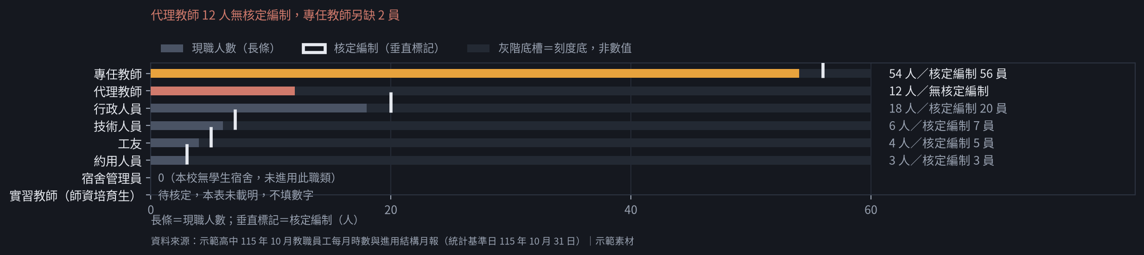
代理教師 12 人無核定編制，專任教師另缺 2 員
長條＝現職人數、垂直標記＝核定編制；現職 97 人、核定編制 91 員
待確認事項（本表未載明；敘述見講者備註）
實習教師現職人數待核定
代理教師年資與退休提撥認定原則尚未訂定
約用人員受聘時數之契約依據未載明
主責｜期限：人事室｜期限：115 年 11 月 20 日前
主責｜期限：人事室｜期限：115 年 12 月行政會議前
主責｜期限：人事室｜期限：115 年 11 月 30 日前
代理教師 12 人不屬任何核定編制類別，因此現職 97 人 > 核定編制 91 員；缺額 6 員只計有核定編制之職類。
三項待確認皆附主責單位與期限；實習教師人數待核定，不填數字。
資料來源：示範高中 115 年 10 月教職員工每月時數與進用結構月報（統計基準日 115 年 10 月 31 日）｜示範素材
2 / 6
Notes:
這頁（1.5 分鐘）
- 進用結構長條那頁，是進用結構。深色長條是現職人數，旁邊那條直的白色標記是核定編制。
- 最上面專任教師：長條到 54 人，標記在
56 員，所以**缺 2 員**。
這 2 個缺額就是今天要您決定怎麼用的。
- 第 2 列代理教師 12 人，**沒有標記**——因為編制表上根本沒有這個職類。
這是我們要處理的問題本體，不是圖漏畫。
- 第 3 列行政人員 18 人、核定編制 20 員，缺 2 員；技術人員缺 1 員；工友缺 1 員。
合計缺額 6 員，只算有核定編制的職類。
- 所以會出現一個看起來矛盾、其實正確的數字：**現職 97 人比核定編制 91 員還多**，
多出來的就是那 12 位代理教師。
- 下面三個框是待確認事項，都寫了主責單位和期限。其中實習教師人數待核定，我不填數字。

Slide 3
每月受聘時數有兩個口徑：實際受聘時數口徑 15,308 小時、本薪時數口徑 13,868 小時
本簡報不挑一個講：兩種口徑並列，差額 1,440 小時即代理教師（無本薪，時數另計）
實際受聘時數口徑 15,308 小時
本薪時數口徑 + 代理教師每月受聘時數
本薪時數口徑 13,868 小時
各職類編制內人員之每月受聘時數合計；不含代理教師（代理教師無本薪，時數另計）
兩個口徑都成立，差別只在代理教師的 1,440 小時是否併入：代理教師無本薪，時數列在實際受聘口徑裡，但編制與年資不在本薪口徑裡；其年資計算與退休提撥之認定原則本表未載明，本簡報不推論、不補平。
本簡報自宣告兩個口徑並列、不挑一個講之後，每一處提到這個數字的位置都會標明用的是哪一個口徑，不會有一處單獨採用其一。
資料來源：示範高中 115 年 10 月教職員工每月時數與進用結構月報（統計基準日 115 年 10 月 31 日）｜示範素材
3 / 6
Notes:
這頁（1.5 分鐘）
- 剛才那頁講的是**進用結構**（人）；這頁換成**時數**。兩個是不同的事，我分開講。
- 我要先把口徑講清楚，因為這頁往下每一個數字都靠它。
- 兩個口徑：實際受聘時數口徑 15,308 小時、本薪時數口徑
13,868 小時。差別是 1,440 小時，
就是代理教師那 12 個人。
- 為什麼會有兩個口徑：代理教師沒有本薪，他們的時數算在「實際受聘」裡面，
但他們的編制與年資不在「本薪」裡面。兩個口徑都對，差別只在要不要把代理教師併進來。
- 這裡我要說明我為什麼不挑一個講：**如果我今天只講本薪時數口徑的
13,868 小時，主管會以為時數就是這麼多；
如果只講實際受聘時數口徑的 15,308 小時，
又會以為這裡頭全部都有本薪編制在撐。** 兩個都不完整。
- 所以我宣告並列，之後每一頁提到這個數字的地方都會標清楚是哪一個口徑。
- 還有一件事我要老實說：代理教師的年資怎麼算、退休提撥怎麼認，
**本月報沒有載明**，所以我不推論。這個我放在待確認事項。

Slide 4
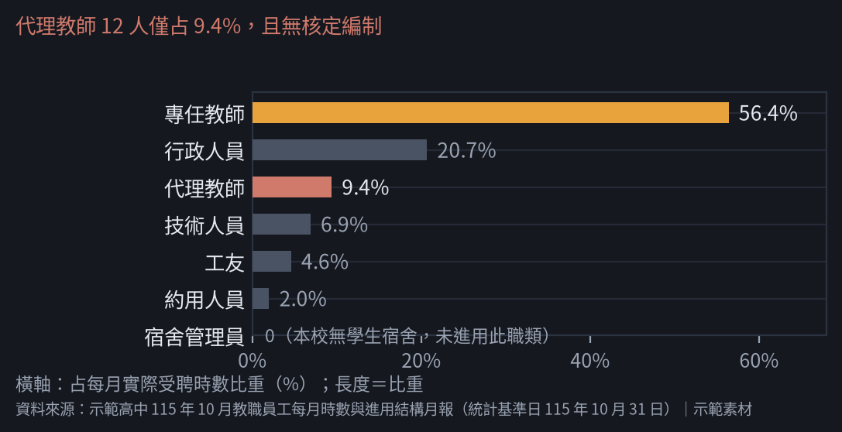
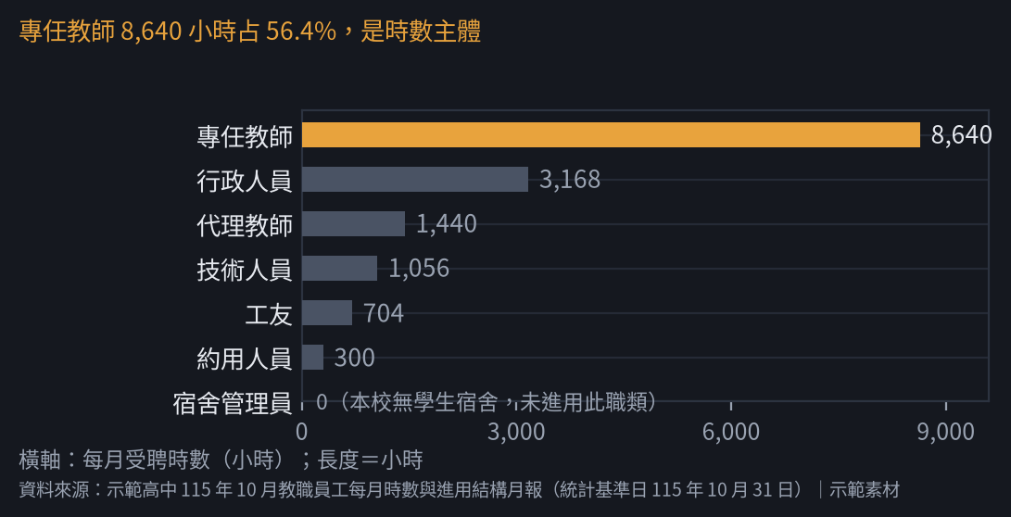
專任教師占每月實際受聘時數 56.4%，代理教師僅占 9.4%
左圖：占每月實際受聘時數比重（%）；右圖：每月受聘時數（小時）——兩種量綱分開呈現，不混用同一把尺
左圖看比重、右圖看總量，兩個都是「每月實際受聘時數口徑」；代理教師 12 人占 9.4%，是唯一無核定編制的職類。
專任教師 8,640 小時占 56.4%，是時數主體；行政人員占 20.7% 居次；宿舍管理員 0 人 0 小時（本校無學生宿舍），該列不畫底色長條；實習教師（師資培育生）現職人數待核定，圖上留白不填數字。
本頁兩個數字都屬實際受聘時數口徑；本薪時數口徑（13,868 小時）不含代理教師，差額 1,440 小時。
資料來源：示範高中 115 年 10 月教職員工每月時數與進用結構月報（統計基準日 115 年 10 月 31 日）｜示範素材
4 / 6
Notes:
這頁（2 分鐘）
- 各職類時數比重那頁，左邊是比重，右邊是每月受聘時數的絕對量。
- 我要特別說明為什麼要分兩張圖、不擠在同一張：**左邊的單位是百分比、右邊是小時，
這是兩個不同的量綱。** 如果我把它們畫在一起，沒有人會去猜「哪幾根是比率、哪幾根是時數」，
眼睛只會先看到長度。所以比率歸比率、量歸量，兩張圖各自標軸。
- 左圖的重點是代理教師 12 人只占 9.4%。
人數看起來不少，可是時數占比不高——因為他們每人每月受聘 120 小時，
比專任教師的 160 小時少。
- 右圖的重點是專任教師 8,640 小時占 56.4%，
這是時數的主體。
- 有兩個地方我要老實標出來：**宿舍管理員 0 人 0 小時**，因為本校沒有學生宿舍，
這個職類根本沒進用；**實習教師（師資培育生）現職人數待核定**，
本月報沒有載明，所以圖上留白、不填數字——我不會為了圖好看編一個數字進去。
- 這頁兩個數字都是實際受聘時數口徑。本薪時數口徑是 13,868 小時，
不含代理教師那 1,440 小時。

Slide 5
請決定 2 員專任教師空缺編制之運用方式：建議方案 A（轉列 2 名代理教師）
兩案後果皆為條件式；116 年度人事費建議需求待覈實後定案
決定句：請決定 2 員專任教師空缺編制之運用方式；建議方案 A（2 員空缺編制轉列現職代理教師 2 人）。
建議方案
請示事項
方案 A：2 員專任教師空缺編制轉列現職代理教師 2 人
請決定：2 員專任教師空缺編制之運用方式
建議理由：於既有編制內移列、不新增編制總額，並一併解決代理教師年資認定不明之問題
後果（條件式）：若核准且 116 年度人事費覈實無虞，則 2 人取得專任教師編制，其每月受聘時數自 116 年 8 月起併入本薪時數口徑
兩案後果皆為條件式：核准後續辦仍以 116 年度人事費覈實、代理教師年資認定原則訂定為前提。
另一選項
人事時數與進用結構自檢表
方案 B：2 名代理教師續聘，不轉列編制
A4 可列印、3 欄之人事時數與進用結構自檢表；共 3 欄，A4 版面可直接列印；檔案已隨本簡報交付（人事時數與進用結構自檢表.docx、人事時數與進用結構自檢表.pdf）。
後果（條件式）：若核准，則 2 人維持無專任教師編制，其年資計算與退休提撥之認定原則仍未定案，須另訂處理原則
成本與時程（116 年度人事費為建議值）
116 年度人事費（建議值，元／年）
方案 A 1,260,000
方案 B 672,000
兩案每年差額 588,000 元
方案 A 時程：115 年 11 月決議；116 年 8 月 1 日前完成現職核轉作業
方案 B 時程：續聘契約至 116 年 7 月 31 日止
回算基礎（預估值，非核定金額）
專任教師 630,000 元／人／年（預估值）
（45,000 元 × 14 個月）
代理教師 336,000 元／人／年（預估值）
（28,000 元 × 12 個月）
本簡報為示範素材，非實際機關資料
素材係自主學習練習自擬，數字均為虛構，僅用於驗證簡報製作方法；不可對外引用。
資料來源：示範高中 115 年 10 月教職員工每月時數與進用結構月報（統計基準日 115 年 10 月 31 日）｜示範素材
5 / 6
Notes:
這頁（1 分鐘，收尾）
- 兩案要您決定：第 1，2 員專任教師空缺編制轉列給現職代理教師 2 人；
第 2，2 名代理教師續聘、不轉編制。
- 我建議方案 A。理由是：專任教師本來就空缺 2 員，
轉列是在既有編制內移位，不新增編制總額；而且一併解決代理教師年資認定不明的問題。
- 成本（116 年度人事費建議值，元／年）：方案 A 1,260,000、方案 B 672,000，差 588,000；
這是用 115 年度平均俸給與平均月支**回算**出來的，是預估，不是核定金額。
- 時程：方案 A 是 115 年 11 月決議、116 年 8 月 1 日前完成現職核轉；
方案 B 是續聘契約到 116 年 7 月 31 日。
- 兩個後果我都寫成條件式，不講「核准就一定如何」：
方案 A 是「若核准且 116 年度人事費覈實無虞，則 2 人取得專任教師編制」；
方案 B 是「若核准，則 2 人維持無專任教師編制，年資認定原則仍未定案」。
- 附帶提醒一個容易誤會的數字：**現職 97 人比核定編制 91 員多**，
多出來的就是那 12 位代理教師，他們不在任何編制類別裡。
- 最後，簡報附了一份人事時數與進用結構自檢表，檔案在交付物裡面可以直接印。

Slide 6
附錄：口徑對照、資料來源與待確認事項
本頁為附錄，不計入 5 頁主體；主體頁序為封面→進用結構→口徑揭露→分層→請示
兩種口徑對照
待確認事項全表（本表未載明）
實際受聘時數口徑：15,308 小時（分母為各職類每月受聘時數合計；含代理教師）
本薪時數口徑：13,868 小時（不含代理教師 1,440 小時）
本簡報宣告兩者並列、不挑一個講，故每一處使用該指標的位置均標明口徑。
實習教師現職人數待核定
實習教師（師資培育生）現職人數本表未載明，不填數字。主責：人事室｜期限：115 年 11 月 20 日前
代理教師年資與退休提撥認定原則尚未訂定
資料來源與素材性質
代理教師 12 人無核定編制，其年資計算與退休提撥之認定原則本表未載明。主責：人事室｜期限：115 年 12 月行政會議前
資料來源：115 年 10 月教職員工每月時數與進用結構月報
統計基準日：115 年 10 月 31 日｜主辦單位：人事室
素材性質：本簡報為自主學習練習自擬之示範素材，非任何機關之實際資料，數字均為虛構，不可對外引用。
約用人員受聘時數之契約依據未載明
約用人員每月受聘 100 小時之計算基礎，其契約條文本表未載明。主責：人事室｜期限：115 年 11 月 30 日前
本簡報共 6 頁（主體 5 頁 ＋ 附錄 1 頁）；所有數字均可回溯至月報原稿，比率依原稿分母回算。
待確認事項 3 項皆附主責單位與期限；未知項不填數字；建議值均標示為建議值。
資料來源：示範高中 115 年 10 月教職員工每月時數與進用結構月報（統計基準日 115 年 10 月 31 日）｜示範素材
6 / 6
Notes:
附錄（參閱用）
- 這是附錄，內容是兩個口徑的對照、資料來源，還有 3 項待確認事項的完整說明。
- 口徑對照：實際受聘時數 15,308 小時、本薪時數
13,868 小時，差 1,440 小時是代理教師。
- 資料來源是示範高中 115 年 10 月 的教職員工每月時數與進用結構月報，
統計基準日 115 年 10 月 31 日。
- 提醒：這是自主學習練習用的示範素材，不是任何機關的實際資料，數字是虛構的，不可對外引用。

